Slide 1
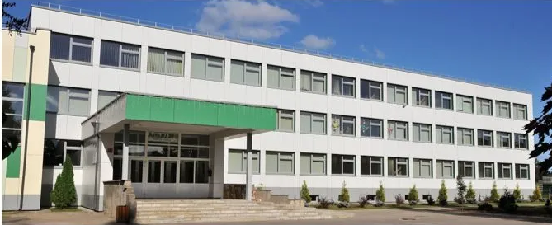
Gamtosauginis ugdymas
Mažeikių Pavasario progimnazijoje
Už Gamtosauginį ugdymą atsakinga
Sandra Tamošauskienė
2023

Slide 2
Tikslai:
1. Ugdyti mokinių ir kitų bendruomenės narių ekologinę kultūrą;
2. Skatinti gražinti, tvarkyti, progimnazijos aplinką; rinkti bei rūšiuoti atliekas;
3. Informuoti visuomenę apie progimnazijos bendruomenės gamtosauginę veiklą įvairiuose informacijos šaltiniuose, socialiniuose tinkluose.
Uždaviniai:
1. Saugoti gamtą ir jos bioįvairovę;
2. Tinkamai rūšiuoti, puoselėti aplinką;
3. Ugdyti emocinį vertybių santykį su gamta;
4. Mokytis tvarumo.

Slide 3
Mažeikių Pavasario progimnazija gamtosauginę veiklą vykdo senai. 2005 metais įstojo į GMP (Gamtosauginių mokyklų programą), kuri yra integruojama į 1-8 klasių mokymosi programas.
Kiekvienais mokslo metais esame apdovanojami Žaliąja vėliava ir Tarptautiniu Gamtosauginių mokyklų programos sertifikatu, už praktinę gamtosauginę veiklą, mokyklų bendruomenių aktyvumą, aplinkosauginių žinių perteikimą.

Slide 4
Veiklos:
Tiriamoji veikla:
Šulinių vandens tyrimas sodų b. „Rasa” ir „Raselė”;
Gatvių užterštumas (automobilių srauto stebėjimas gatvėse);
Biologinė įvairovė Juodpelkio parke (vaistažoliniai augalai, augalų įvairovė mokyklos aplinkoje).
2. Tradiciniai gamtosauginiai renginiai progimnazijoje:
„Diena be automobilio”;
„Vandens dienos paminėjimas”;
„Molekulės diena”,
„Nepirk nieko diena”,
„Žalioji palangė”,

Slide 5
Projektai:
Stovykla „Rasakila” žolininkės J. Balvočiūtės ūkyje.
„Daigelio šventė”.
„ Mes rūšiuojam” .
„Globalinis atšilimas ir jo pasekmės“, „Klimato kaita“ (informacinių lankstinukų kūrimas).
„Cheminės priemonės virtuvėje, racionalus jų vartojimas“, „Alternatyvios higienos priemonės. Atliekos“. Pažintis su priemonių chemine sudėtimi, jų poveikiu aplinkai ir galimybės keisti į aplinkai draugiškesnes medžiagas.
„Kompostas ir rūšiavimas” .
Mažeikių rajono savivaldybės aplinkosauginio švietimo projektas „Edukaciniai užsiėmimai žaliosiose progimnazijos erdvėse, mokinių švietimas gamtosauginėmis temomis.”

Slide 6
Progimnazijoje vykdomos akcijos:
„Parama beglobiams gyvūnams”,
„Gražinkime progimnazijos aplinką”,
„Sukurkime namelius paukšteliams”.
„Stebėkime ir lesinkime”.
„Sušildykime sielas”,
„Kalėdinė arbatinė”.

Slide 7
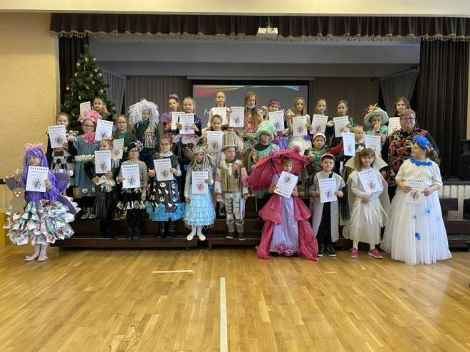
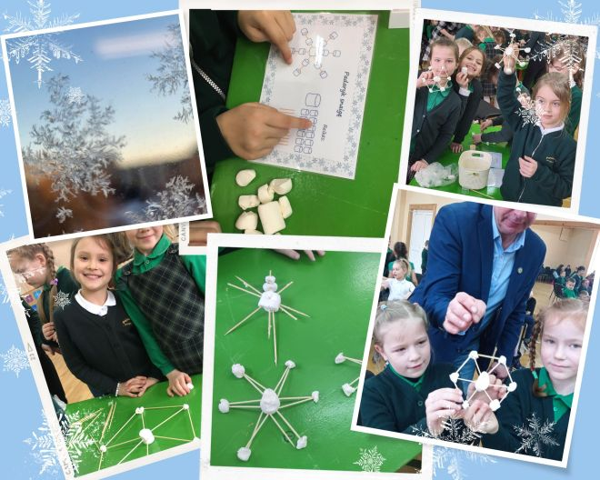
Konferencijos:
Gamtosauginė, potyriminė STEAM konferencija pradinėse klasėse.

Slide 8
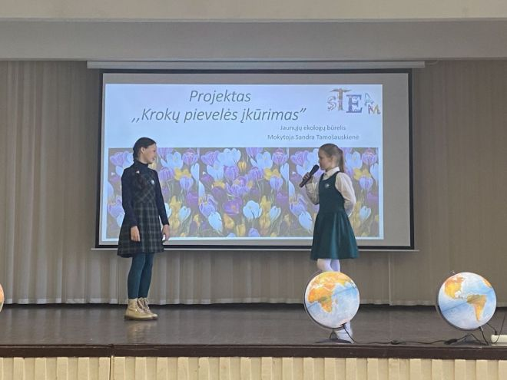
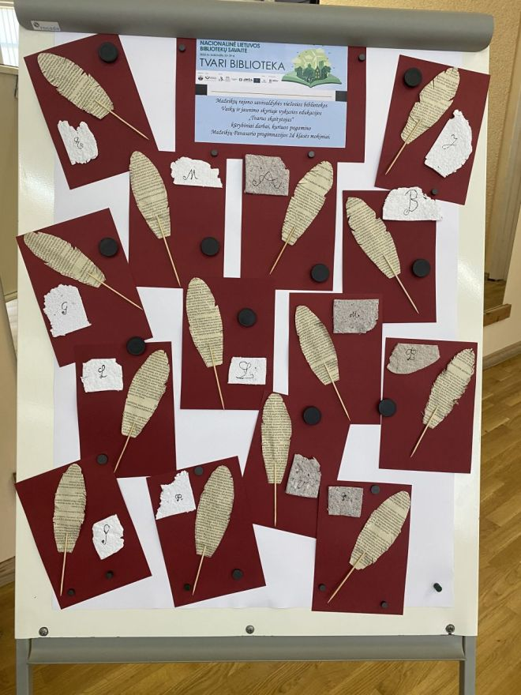
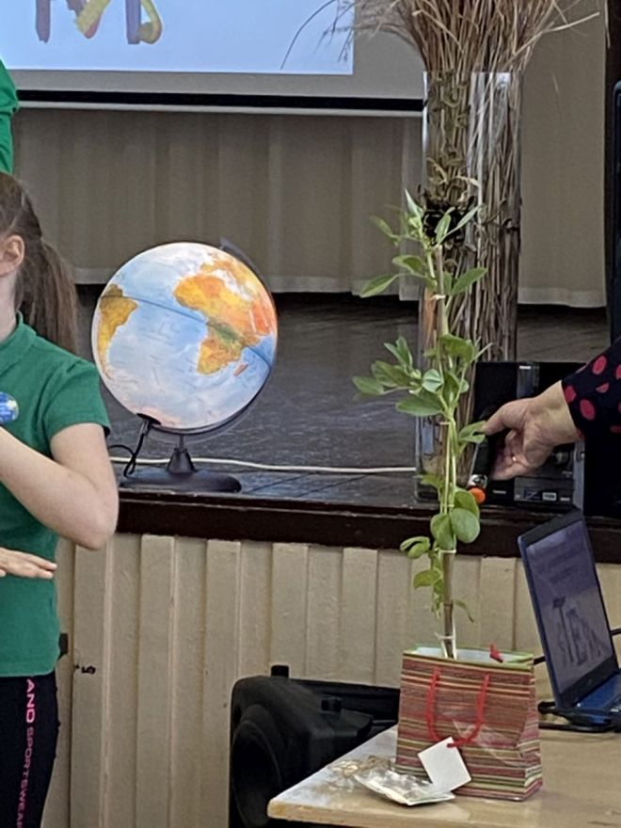
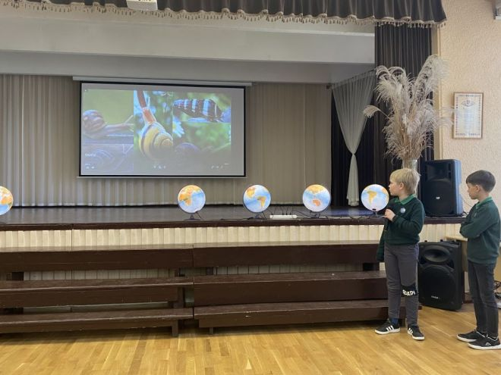

Slide 9
Gamta negyvena nei praeitimi, nei ateitimi: ji – amžina dabartis.
V. Karalius

